Slide 1
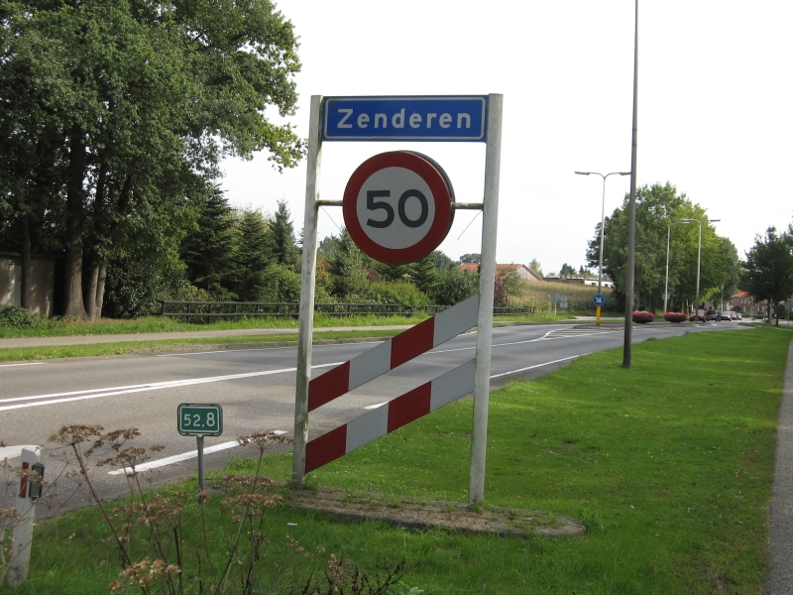
Dorpsavond Zenderen

Slide 2
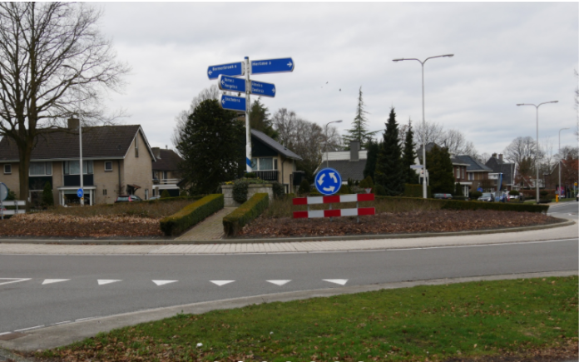
Dorpsavond Zenderen
DorpsplanPlus Plus
Welkom
18 mei 2017
Sindron - Zenderen
Stimuland
Tom Jannink
Martine van Burgsteden

Slide 3

Agenda
20.00: Opening: Gerard Welberg
20.10: Inleiding en programma: Tom Jannink
20.15: Sindron
20.30: Stellingen
20.45: Pauze
20.50: Aan het werk bij de flip-overs
21.30: Afsluiting
21.45: Napraten

Slide 4
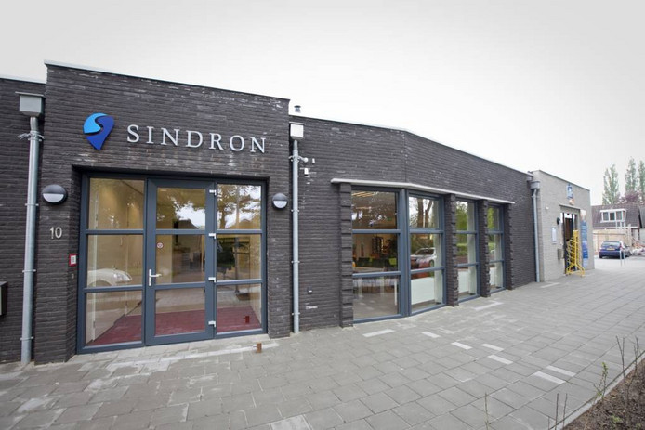
Sindron

Slide 5
Stellingen:
Kwaliteit leefomgeving: Gerard Welberg
  Wonen
  Duurzaamheid
Voorzieningen: Jos Wolbers
  Gemeenschapsgebouw
  Kerk en kloosters
Sociale samenhang: Henk Semmekrot
  Communicatie
  Ondernemersklimaat
Anders: Renate ten Broeke en Ed Mossel

Slide 6
Thema:
Wonen / kwaliteit fysieke leefomgeving
Inbreiding / Uitbreiding / Oude dag in Zenderen / Woningen Jongeren
Stelling:
In Zenderen hebben we genoeg woningaanbod voor àlle doelgroepen

Slide 7
Thema:
Wonen / kwaliteit fysieke leefomgeving
  Duurzaamheid
Stelling:
Zenderen is in 2040 energieneutraal

Slide 8
Thema:
2. Voorzieningen
  Dorpsontmoetingsplek / Gemeenschapsgebouw
Stelling:
Een gemeenschapsruimte in Zenderen is zeker nodig

Slide 9
Thema:
2. Voorzieningen
  Kerk / Parochie / Kloosters / Sortimentstuin
Stelling:
Er is GEEN toekomst voor kerk en kloosters in Zenderen

Slide 10
Thema:
3. Sociale samenhang/betrokkenheid
  Communicatie
Stelling:
Een website voor Zenderen is NIET nodig

Slide 11
Thema:
3. Sociale samenhang/betrokkenheid
  Ondernemersklimaat
Stelling:
Zenderen kan niet zonder (agrarische) ondernemers

Slide 12
Thema:
4. Anders…
Zenderen is ook in de toekomst prettig leefbaar, want……..

Slide 13
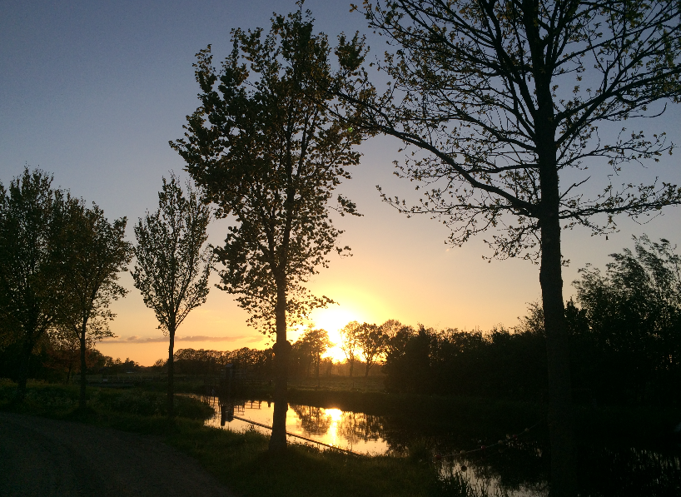
Pauze

Slide 14
Aan het werk…

Slide 15
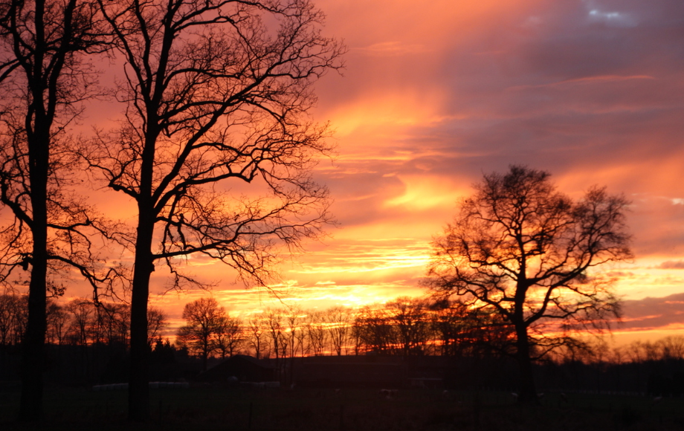
DorpsplanPlus Plus: wordt vervolgd…

Slide 16
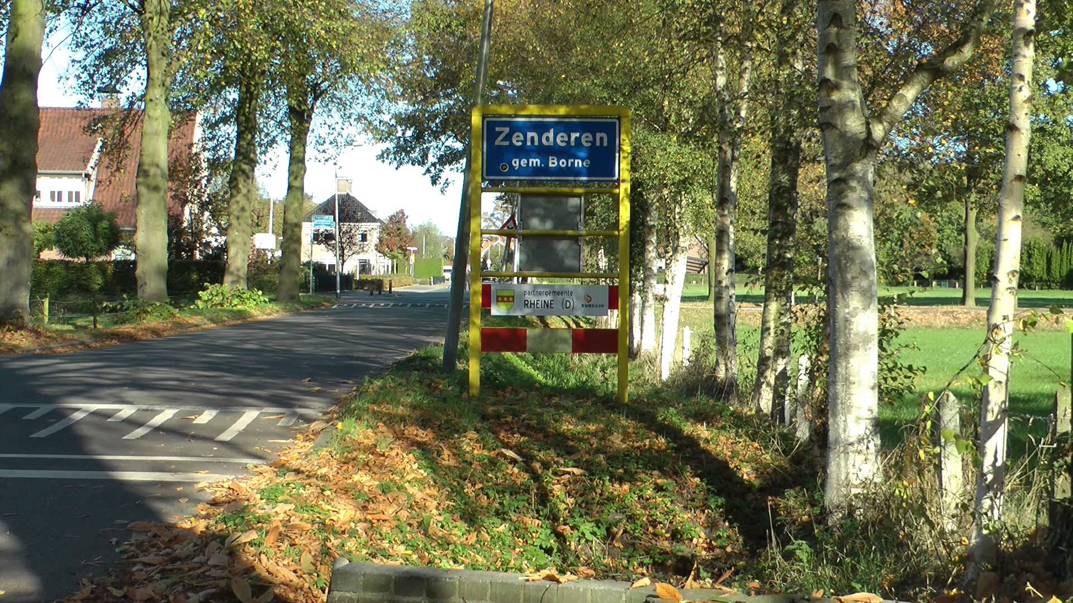
Dorpsavond Zenderen
18 mei 2017
Sindron Zenderen
Stimuland
Tom Jannink
Martine van Burgsteden
Bedankt voor uw komst en succes!

